Slide 1
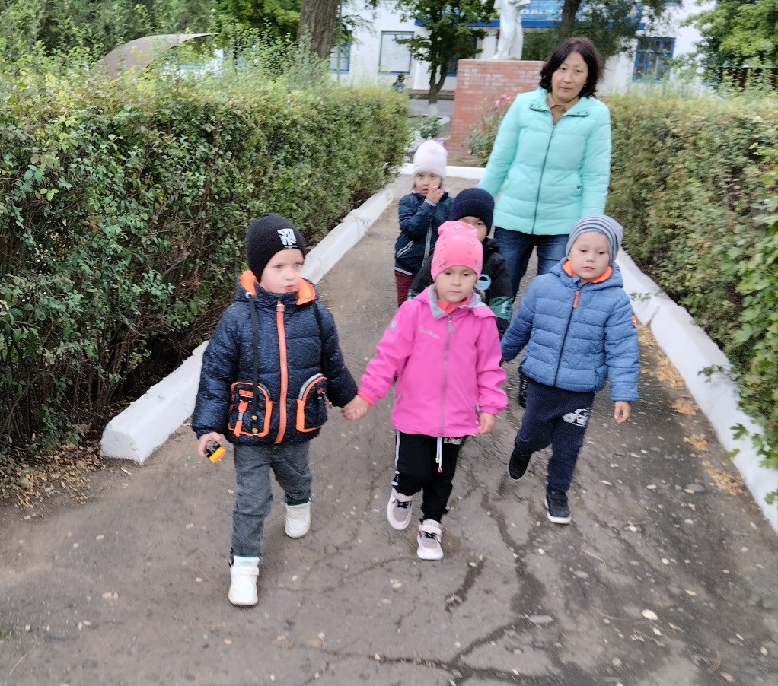
Тема: «Влияние устного народного творчества на развитие речи детей 4 –5 лет»
Выполнила:
Джамбинова
Надежда
Сергеевна

Slide 2
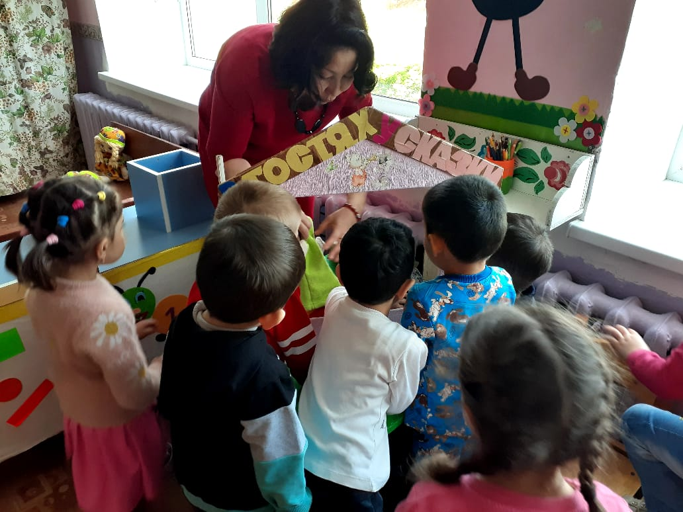
Речь в жизни человека
- это наиважнейшая функция, необходимая каждому. Без речи, без звучащего слова, жизнь была бы скучна и не интересна. Благодаря речи мы общаемся, передаем опыт, регулируем деятельность и поведение.
Наилучшим способом влияют на развитие речи ребенка средства устного народного творчества.

Slide 3
Устное народное творчество
«Устное» – передавалось «из уст в уста», так как раньше не записывалось.
«Народное» – создано каким-то народом.
«Творчество» - это когда что-то придумывают, творят.

Slide 4
Малый фольклор играет важную роль в воспитании и развитии речи детей.
потешки
пословицы
поговорки
сказки
пестушки
считалки
Малый фольклор
колыбельные
заклички
прибаутки

Slide 5
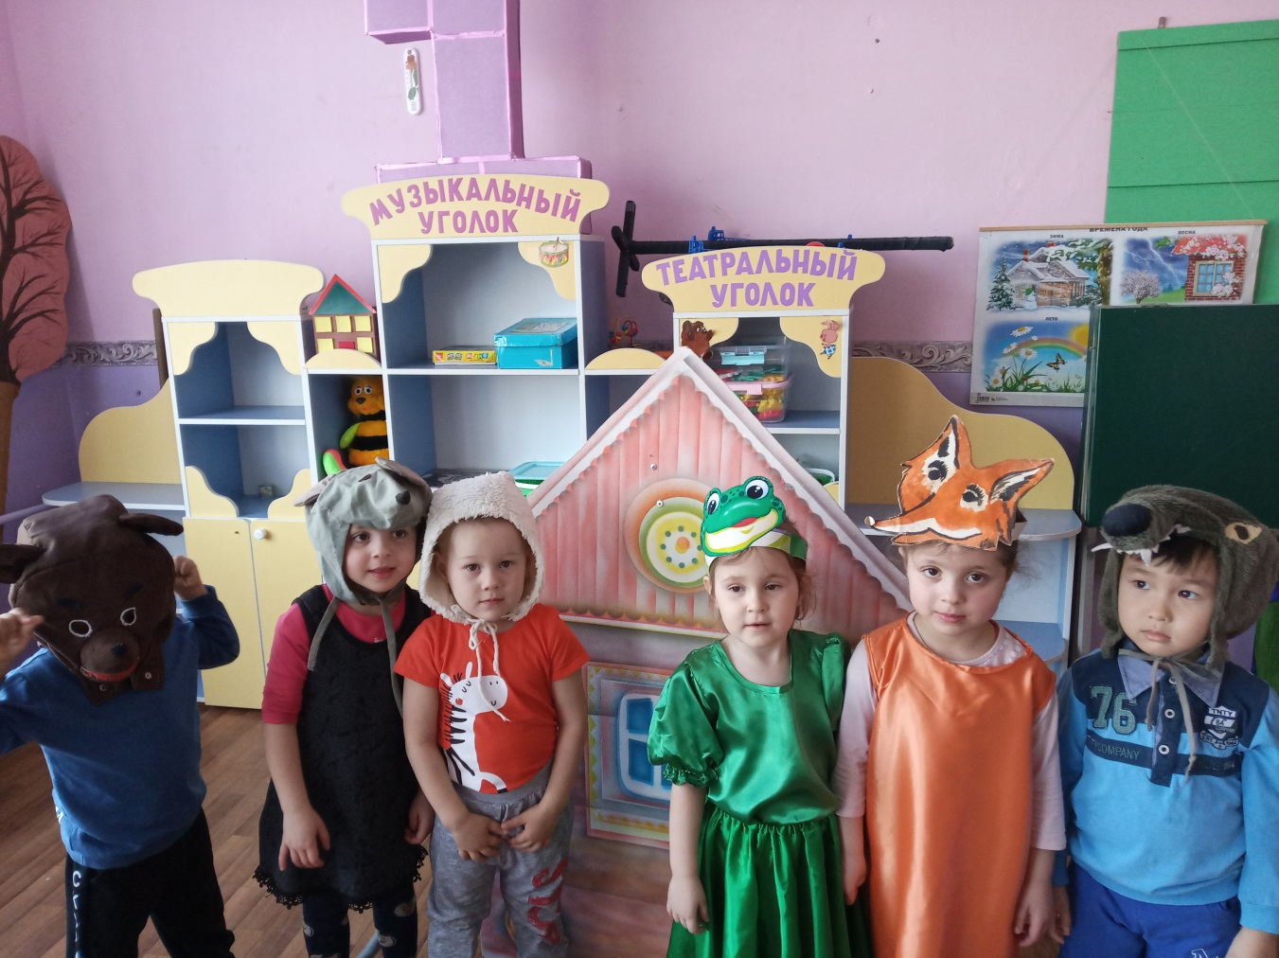
Народный фольклор развивает устную речь ребёнка, влияет на его духовное развитие, на его фантазию. Каждый жанр детского фольклора учит определённым нравственным нормам.
Так, например, сказка, путём уподобления животных людям, показывает ребёнку нормы поведения в обществе, а волшебные сказки развивают не только фантазию, но и смекалку.

Slide 6
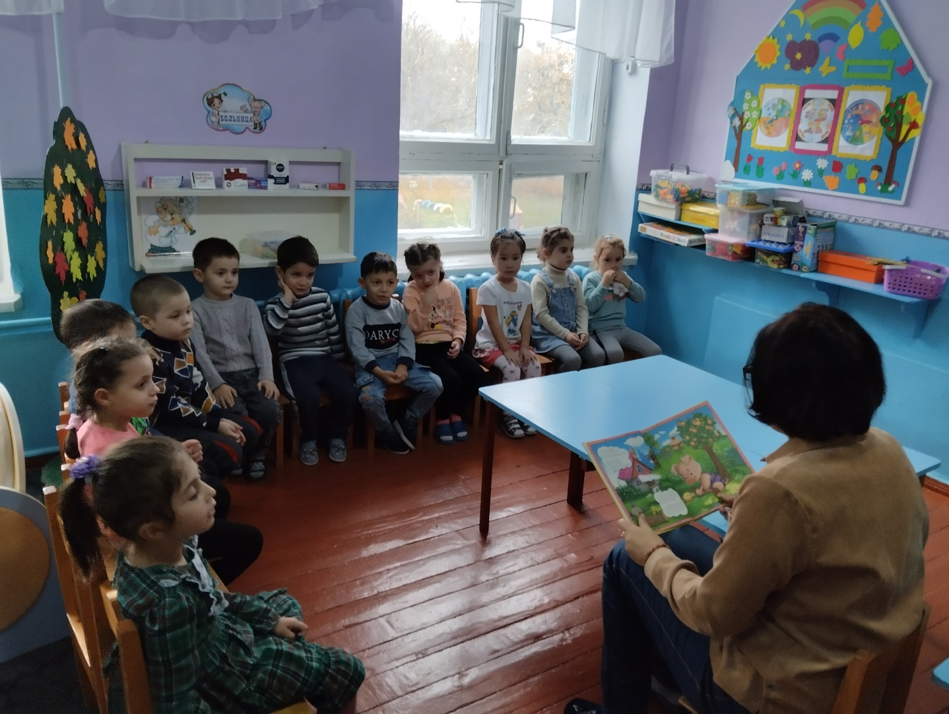
Пословицы, поговорки учат детей народной мудрости, испытанной веками и не потерявшей своей актуальности в наше время. Песенная лирика также оказывает влияние на воспитание детей.

Slide 7
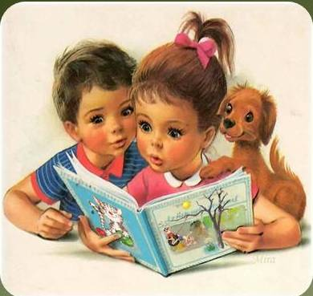
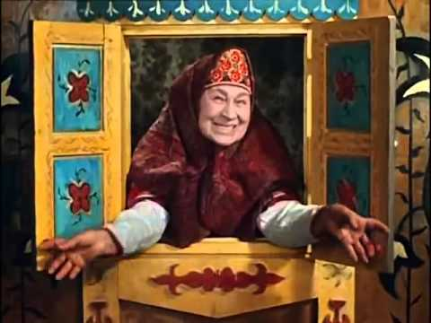
Задачи работы:
• приобщить детей к устному народному творчеству, развивать их речь;
• вызвать эмоционально положительное отношение к сказкам, поговоркам;
• способствовать сохранению радостного настроения во время пребывания в ДОУ ;
• воспитывать гуманные отношения.

Slide 8
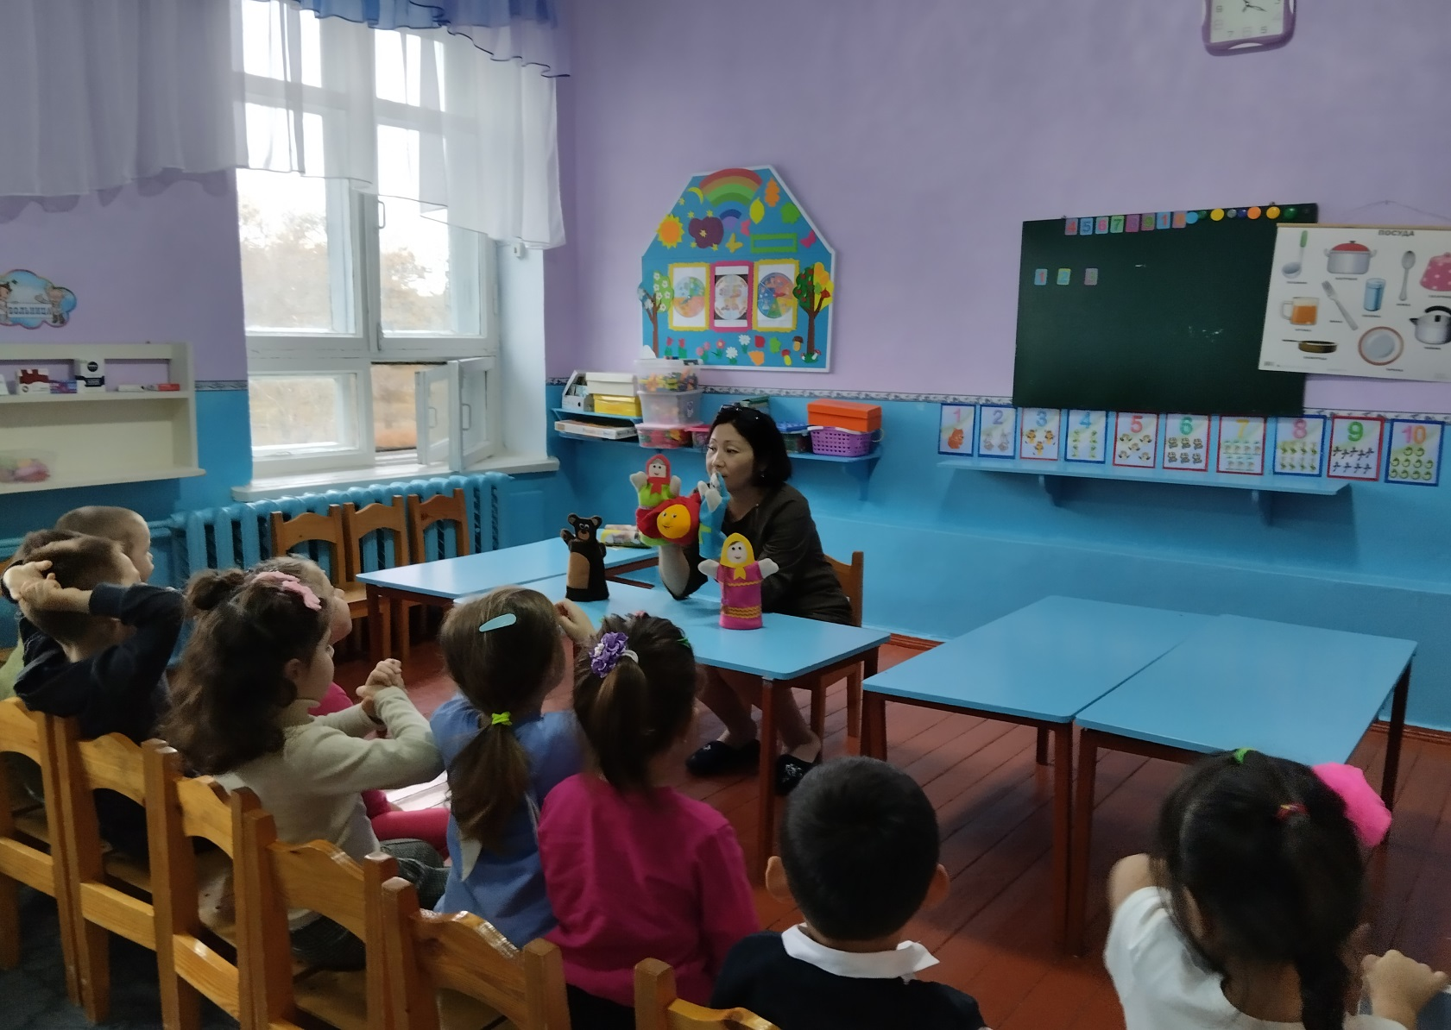
Настольный театр

Slide 9
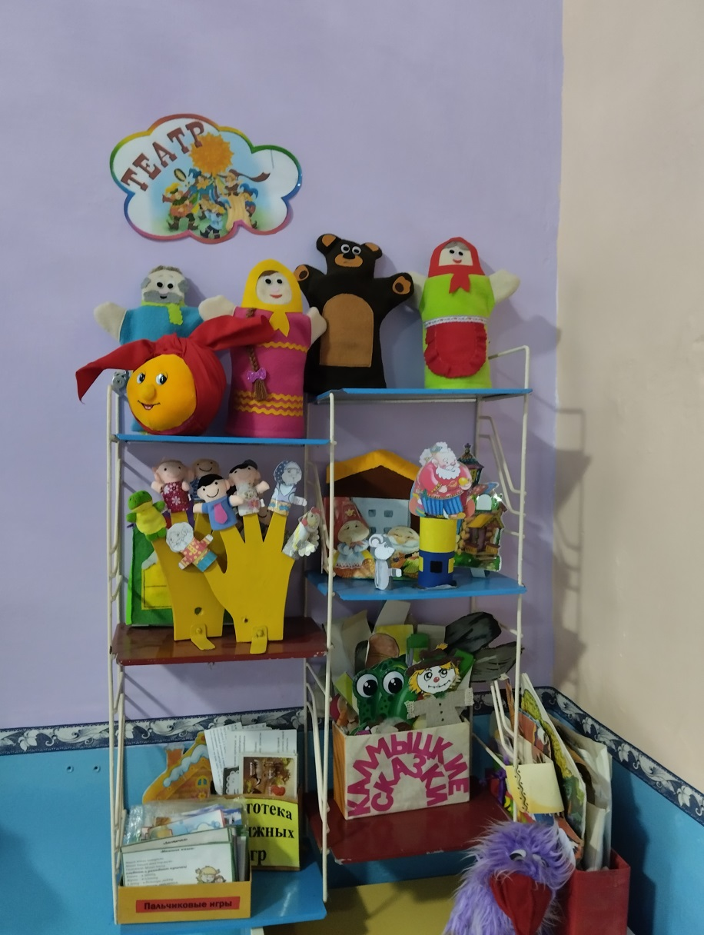
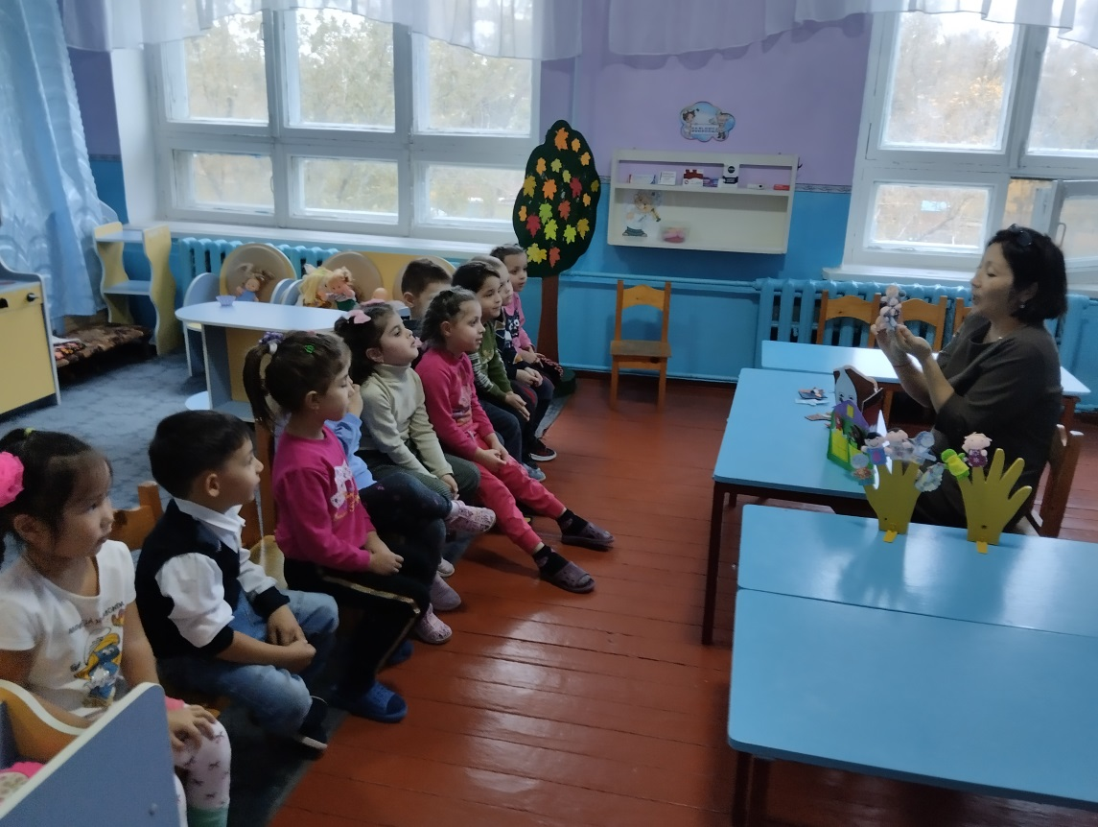
Пальчиковый театр

Slide 10
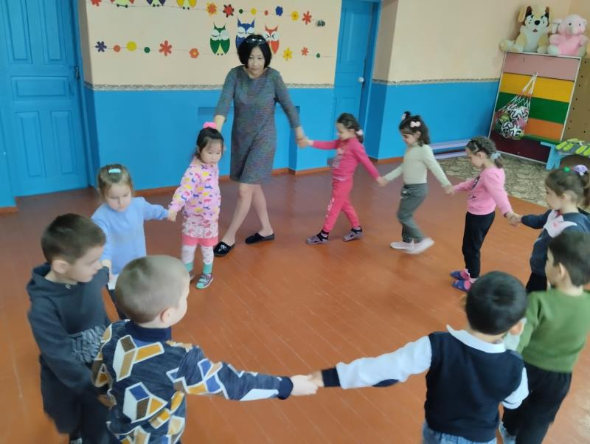
Хороводные игры
«Жили у бабуси,
Два весёлых гуся.
Один серый, другой белый,
Два весёлых гуся.
Мыли гуси лапки
В луже у канавки.
Один серый, другой белый,
Спрятались в канавке.
Вот, кричит бабуся:
“Ой, пропали гуси.
Один серый, другой белый –
Гуси мои, гуси…»

Slide 11
Потешки для режимных моментов
Я сегодня утром рано
Умывался из под крана
И я сам теперь умею
Вымыть личико и шею
Раз, два, три, четыре, пять
Собираемся гулять.
Если хочешь прогуляться,
Нужно быстро одеваться,
Дверцу шкафа открывай,
И одежду доставай.

Slide 12
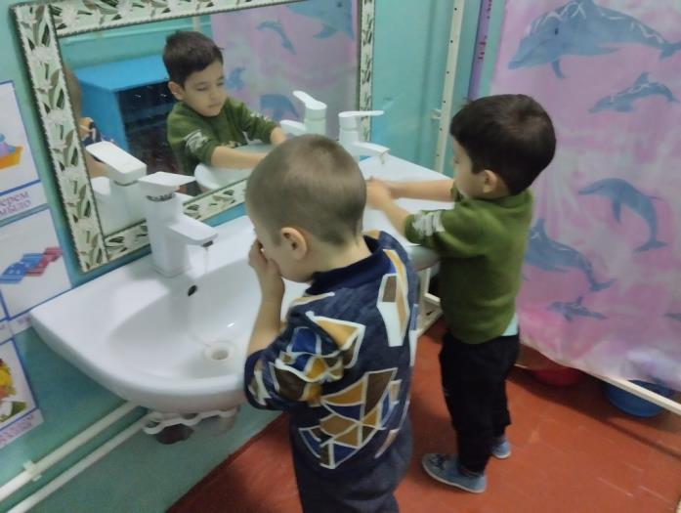
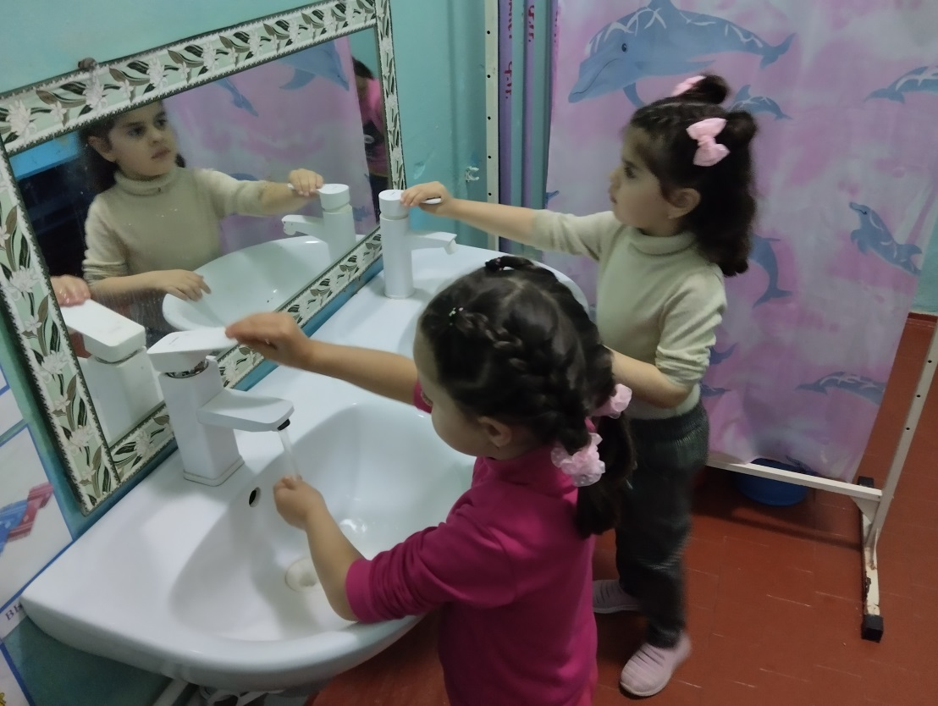

Slide 13
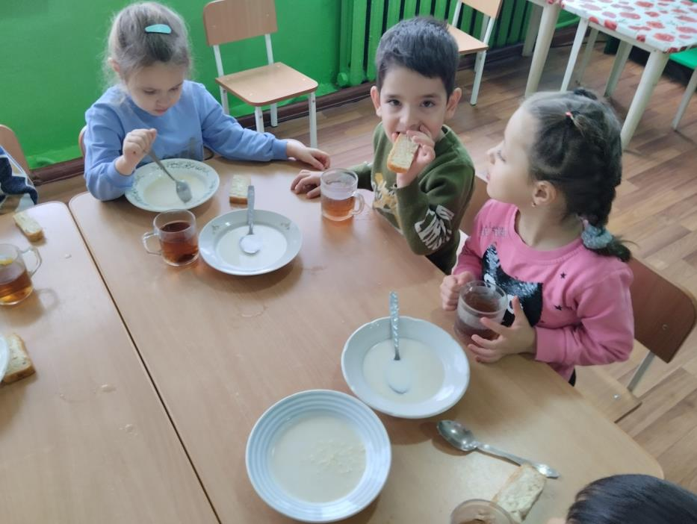
На того, кто ест опрятно,
И смотреть всегда приятно,
Мы едим всегда красиво,
После скажем всем «Спасибо»!

Slide 14
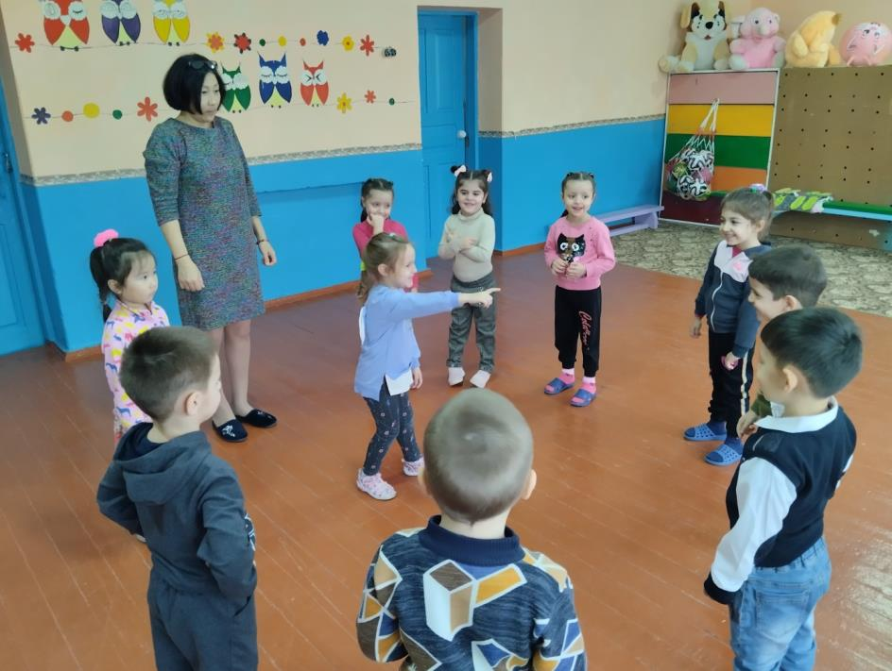
Считалки
Жаба прыгала, скакала
Чуть в болото не упала.
Из болота вышел дед
Двести восемьдесят лет.
Нес он травы и цветы
Выходи из круга ты!

Slide 15
С помощью малых форм фольклора можно решать практически все задачи методики развития речи - их звучность, ритмичность, напевность, занимательность привлекают детей, вызывают желание повторить, запомнить, что в свою очередь, способствует развитию разговорной речи.
Познавая окружающий мир по средствам устного народного творчества, дети усваивают словесные, образные обозначения предметов и явлений, их связи и отношения. Наряду с этим идет важная составная часть занятий по развитию речи – работа над формированием словаря.

Slide 16
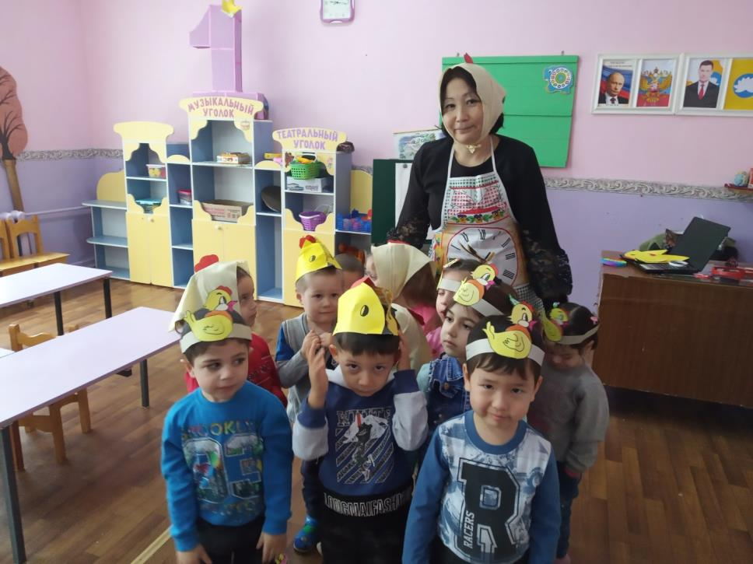
Спасибо за внимание

